Slide 1
Корпусная лингвистика
область лингвистики,
связанная с созданием и развитием корпусов текстов (Text corpus),
их применением в качестве инструмента лингвистического исследования

Slide 2
Плунгян Владимир Александрович
доктор филологических наук
член-корреспондент РАН,
завсектором Института языкознания РАН,
завсектором корпусной лингвистики и лингвистической поэтики Института русского языка РАН,
профессор МГУ …..

Slide 3
Плунгян Владимир Александрович

Slide 4
Плунгян Владимир Александрович
Запомните единственное: теперь для овладения языком человеку нужны не две, а три вещи: словарь, грамматика и корпус текстов данного языка.
Потому что и словарь, и грамматика, в общем-то, бесполезны вне этого живого пространства, где язык, собственно, и функционирует.

Slide 5
Плунгян Владимир Александрович
Более того, и словари и грамматики теперь нужны не традиционные, а нового поколения,
то есть не просто словари и грамматики, а словари такого-то корпуса и грамматики такого-то корпуса, что сразу дает нам возможность их проверить.

Slide 6
Цель корпусной лингвистики
описание языка в том виде, как он проявил себя в речи, представленной в виде специально подобранного корпуса текстов

Slide 7
Кустова Галина Ивановна
Классическая грамматика русского языка вышла под редакцией Н.Ю. Шведовой в 80-м году и представляет собой фундаментальный труд, в котором подведены итоги грамматической науки за длительный период времени.

Slide 8
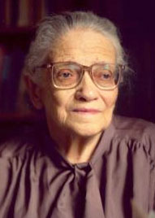
Наталья Юрьевна Шведова (1916-2009)
советский и российский лингвист, д.ф.н., профессор, академик РАН
«Очерки по синтаксису русской разговорной речи» (1960)

Slide 9
Кустова Галина Ивановна
Грамматическая наука меняется, каждые 10-15 лет возникает новая научная парадигма.
Традиционно грамматика была ориентирована на нормативный литературный язык, а сейчас появились новые веяния, связанные с ориентацией на разговорный язык.

Slide 10
Кустова Галина Ивановна
Необходимо создание новой грамматики.
Сейчас очень сложно организовать для этой работы большой авторский коллектив, ведущие авторы находятся в разных городах России и мира.

Slide 11
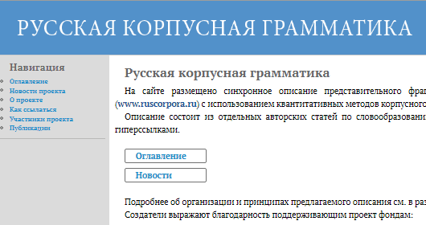
http://rusgram.ru/тики

Slide 12
Корпусная Традиционная
Изучение речи
Описание проявлений языка в речи через корпус
Опора на квантитативные методы
Изучение языка
Описание и теоретическое объяснение языка
Опора на квалитативные методы

Slide 13
Корпусная Традиционная
Часть эмпирической традиции
Понимает текст как физическую сущность
Составляет грамматики конкретных языков
Часть рационалистической традиции
Понимает текст как абстракцию
Изучает языковые универсалии

Slide 14
Корпусная Традиционная
Часто пользуется вероятностными методами и статистикой для первичной обработки речевого материала
Предпочитает логические рассуждения

Slide 15
Корпусная Традиционная
Часто пользуется вероятностными методами и статистикой для первичной обработки речевого материала
Предпочитает логические рассуждения

Slide 16
Корпусная Традиционная
Предпочитает индуктивные методы обработки эмпирического словесного материала, считает их сутью научного метода
Предпочитает дедуктивные методы обработки эмпирического словесного материала

Slide 17
Корпусная Традиционная
Проводится работа с лингвистическими данными (словоупотреблениями) в том виде, в каком они встречались в контексте
Предпочитаются искусственные примеры, из изолированных от текста словоупотреблений

Slide 18
Корпусная Традиционная
Проводится работа с лингвистическими данными (словоупотреблениями) в том виде, в каком они встречались в контексте
Предпочитаются искусственные примеры, из изолированных от текста словоупотреблений

Slide 19
Корпусная Традиционная
Фокусирует своё внимание на как можно более широком взгляде на текст, неограниченном ни какими догмами
Рассматривает тексты в глобальной перспективе
Анализирует некоторую конкретную, искусственно ограниченную, проблемную область
Рассматривает тексты в локальной перспективе

Slide 20
Корпусная Традиционная
Основное внимание уделяет форме
Верит в научные открытия, основанные на обработке эмпирических данных
Основное внимание уделяет содержанию
Верит в открытия, основанные на процедурах, оценках, сравнениях и т.д., т.е., как результат многовековых исследований

Slide 21
Ограничения корпусов
Корпус текстов не является самодостаточным:
Из корпуса текстов невозможно извлечь все возможные лингвистические выводы…
Корпусная лингвистика не отрицает ценности и необходимости исследования речевых данных, не представленных в корпусной форме.

Slide 22
Ага, не отрицает….
Корпус - …. репрезентативная совокупность…
Репрезентативность — свойство выборочной совокупности представлять параметры генеральной совокупности, значимые с точки зрения задач исследования.

Slide 23
Noam Chomsky

Slide 24
Особое мнение
Corpus linguistics doesn’t mean anything.
It’s like saying suppose physics and chemistry decide that instead of relying on experiments, what they’re going to do is to take videotapes of things happening in the world and they’ll collect huge videotapes of everything that’s happening and from that maybe they’ll come up with some generalizations or insights.
Well, you know, sciences don’t do this

Slide 25
Ноам Хомский
Корпусная лингвистика ничего не значит.
Это все равно, что сказать допустим, что физики и химики, вместо того, чтобы полагаться на эксперименты, начнут записывать на видео все, что происходит в мире, соберут большую коллекцию того, что происходит, и на основе этого может быть придут к каким-то обобщениям или озарениям.
Вы же знаете, что в науке так не принято.

Slide 26
Проблема лингвистики
Согласно Н.А. Хомскому:
основополагающая проблема лингвистики как научной дисциплины
состоит в отсутствии парадигм,
пригодных для систематизации и объяснения
избыточного количества неупорядоченных фактов.

Slide 27
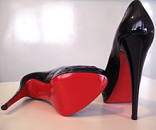
В парадигме стихиальности
Кристиан Лубутен против лабутенов

Slide 28
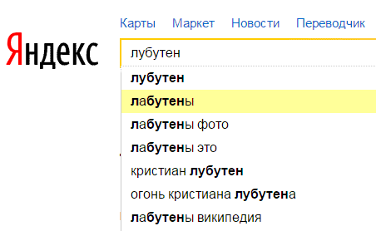
Шнуров и НКРЯ

Slide 29
Идеальная модель
Лингвистическая теория имеет дело,
с идеальным говорящим — слушающим,
существующим в совершенно однородной речевой общности,
который в совершенстве знает свой язык
и не зависит от таких грамматически незначимых условий, как ограничения памяти, оговорки, перемена внимания и т.п.

Slide 30
Творец кометенций

Slide 31
Ноам Хомский
Мы проводим фундаментальное различие между competence (компетенция: знание своего языка говорящим — слушающим; langue: «язык» по Ф. де Соссюру)
и performance (употреблением: реальным использованием языка в конкретных ситуациях; langage: «речевая деятельность» по Ф. де Соссюру ).

Slide 32
Языковая компетенция
термин Ноама Абрамовича Хомского (в контексте его «грамматизма»),
обозначающий часть дихотомии competence / performance,
используемой для интерпретации языковой способности и речевой деятельности человека
без учета социальных, ситуативных и других факторов.

Slide 33
Языковая компетенция
только в идеальном случае ...
употребление является непосредственным отражением компетенции.
На практике употребление не в состоянии непосредственно отражать компетенцию.
Языковая компетенция - система порождающих процессов.

Slide 34
Poverty of the stimulus
In linguistics, the poverty of the stimulus (POS, аргумент от бедности стимула):
сам по себе речевой опыт, доступный ребёнку, содержит неграмматичные предложения и абсолютно недостаточен для усвоения языка.
POS введен Ноамом Абрамовичем Хомским в 1980 году в связи с Plato's Problem

Slide 35
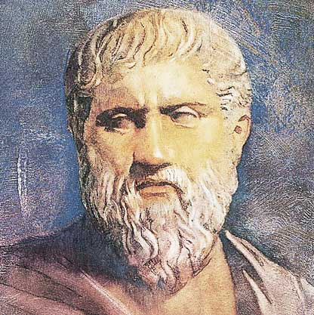
Аристокл
Πλάτων
428-348 до Р.Х.
великий философ,
ученик Сократа, учитель Аристотеля.
Читайте
Corpus Platonicum .

Slide 36
Величайший философ
Альфред Норт Уайтхед (Alfred North Whitehead) –
британский математик, логик, философ,
соавтор «Principia Mathematica»:
Вся история философии есть не что иное, как комментарии к работам Платона. .

Slide 37
Plato's Problem
проблема несоответствия между нашими знаниями и нашим опытом: мы не можем знать столько, сколько мы знаем, исходя из того опыта, который мы получаем.
Применительно к языку PP — это проблема пропасти между нашими лингвистическими знаниями, нашей способностью к владению языком и тем лингвистическим опытом, который мы получаем в процессе усвоения языка.

Slide 38
Творческий характер языка
Язык имеет «творческий характер
и представляет средства для выражения
неограниченного числа мыслей
и для адекватного реагирования на беспредельное количество нестандартных ситуаций.

Slide 39
Генеративная грамматика
ориентирована не на описание высказываний,
а на процесс генерирования
всех мыслимых предложений
исследуемого языка
(логико-математический по сути).

Slide 40
Цель лингвистики
вычленить из конкретных употреблений фундирующую их систему правил,
которой владеет компетентный говорящий/слушающий.
Грамматика конкретного языка должна быть дополнена универсальной грамматикой,
фиксирующей творческий потенциал языка и его глубинную упорядоченность.

Slide 41
Ноам Хомский
я не понимаю, зачем нужны корпуса, это абсолютно бесполезное предприятие,
нет такой лингвистики, как корпусная лингвистика.
нужно изучать competence, а не performance. Ведь число высказываний («parole» по Ф. де Соссюру) естественного языка бесконечно, поэтому исследовать их бессмысленно.

Slide 42
От яблока к закону тяготения

Slide 43
От яблока к яблочной базе

Slide 44
Один взгляд на два подхода
Неприятие корпусных методов основывается на убеждении, что лингвист изучает язык как систему, а не его конкретные проявления в речи, а корпус – не что иное, как собрание конкретных употреблений.
Соответственно, сторонники изучения речи широко используют корпуса в своих исследованиях.

Slide 45
NLP
Neuro-linguistic programming — технологии моделирования вербального и экстравербального поведения людей и манипулирования в социальных коммуникациях
Natural language processing — направление искусственного интеллекта и математической лингвистики моделирующее естественные языки в процессах анализа и генерации письменных и устных текстов.

Slide 46
Успешность карманника …

Slide 47
Хомский Н.А.

Slide 48
Что значит знать?
Порождающая грамматика имеет дело,
по большей части, с процессами МЫШЛЕНИЯ,
которые в значительной степени находятся за пределами реального
или даже потенциального осознания
пытается точно определить, что говорящий действительно знает,
а не то, что он может рассказать о своем знании.

Slide 49
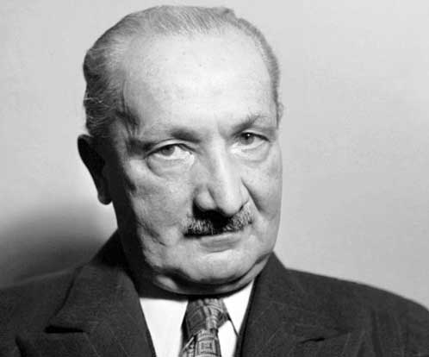
Язык – дом бытия
Martin Heidegger
(1889-1976)

Slide 50
Хомский Н.А.
удивителен факт
несоответствия между языковыми знаниями,
имеющимися в уме рядового говорящего,
и теми скудными данными,
которые были в его распоряжении, когда он усваивал родной язык.

Slide 51
Хомский Н.А.
ребенку приходится овладевать языком,
опираясь на весьма немногочисленные и некачественные данные (речь окружающих его людей, которая характеризуется всевозможными оговорками, отклонениями, начатыми и незаконченными фразами).

Slide 52
Хомский Н.А.
и тем не менее,
воспринимая сплошные аномалии,
ребенок в конце концов становится обладателем в высшей степени сложной и специфической грамматики языка,
моделью которой является трансформационная порождающая грамматика.

Slide 53
Компромиссная дополнительность
Задача лингвистики – изучение языка, что невозможно без анализа его реализации в речи. Корпусные методы позволяют сделать выводы о феноменах языка, основываясь на конкретном речевом материале.
Корпусная лингвистика не альтернатива традиционной, а дополнение и обогащает ее.

Slide 54
Плунгян Владимир Александрович
доктор филологических наук
член-корреспондент РАН,
завсектором Института языкознания РАН,
завсектором корпусной лингвистики и лингвистической поэтики Института русского языка РАН,
профессор МГУ …..

Slide 55
Плунгян Владимир Александрович

Slide 56
В.А. Плунгян
Корпус вернул лингвистике ее, может быть, настоящий, полноправный объект.
Что такое язык – неизвестно точно.
Существует он или нет – неизвестно, может быть существует, но тексты – вот они, их надо изучать.
И теперь, благодаря корпусу, это очень легко делать.

Slide 57
В.А. Плунгян
Корпус есть и теперь уже нельзя сказать: «Конечно, тексты – это очень хорошо и правильно, но у меня вся жизнь уйдет на то, чтобы выписывать на карточки, как изменялись формы переходных глаголов в этом языке. Давайте, я лучше что-нибудь другое сделаю».
Только косность может помешать воспользоваться нам корпусом.

Slide 58
В.А. Плунгян
Корпусная лингвистика в узком смысле – это лишь наука о том, как создавать корпуса и как ими пользоваться, но она претендует на гораздо большее, на роль новой идеологии науки о языке.
Корпус позволяет нам понять, каков язык на самом деле, а не каким мы хотим, чтоб он был. Мы говорим о более сложном и неудобном объекте изучения, но и более интересном.

Slide 59
В.А. Плунгян
Главный идейный противник структурализма, генеративная лингвистика, лингвистика Хомского, в общем-то, так же, как и структуралисты, считает, что во всех головах язык один и тот же, что это такая абстрактная сущность, которая никогда не меняется, не подвержена никакой вариативности, готовые, чеканные правила грамматики, отлитые из бронзы – вот это и есть язык.

Slide 60
В.А. Плунгян
Такого языка никто не видел, и вряд ли он, конечно, существует. Лингвисты стали слишком много думать о том, чего они наблюдать не могут, и о том, о чем судить они непосредственно не могут, и слишком мало внимания уделяли тому, что у них, так сказать, под ногами. Это привело к тому, что лингвисты мало знали о языке, мало и плохо описывали его свойства.

Slide 61
В.А. Плунгян
Лингвисты очень хотели, чтобы был некий идеальный говорящий, и только его и изучать, но такого не получилось.
Хомский до сих пор считает, что надо изучать идеального говорящего, но это невозможно.

Slide 62
В.А. Плунгян
Это очень глубокое идеологическое разногласие между лингвистикой 60-х, 70-х, 80-х годов, в том числе лингвистикой Хомского, и современной корпусной лингвистикой, ориентированной на текст. Это совершенно разные представления о языке.

Slide 63
В.А. Плунгян
Раннее, романтическое представление говорило о том, что язык – это такая сверхмощная машина, которая пригодна для всего, любую мысль может выразить и ей совершенно всё равно, какую. Нынешнее представление новой лингвистики немного скромнее оценивает язык. Это, конечно, прекрасный инструмент, но не всемогущий, и у каждого языка есть свои ограничения.

Slide 64
В.А. Плунгян
Язык обслуживает не отдельного человека, а говорящее на нем общество в целом, и всем в равной степени угодить нельзя.
Язык обслуживает, в первую очередь, те потребности, которые в данном обществе наиболее массовые.

Slide 65
В.А. Плунгян
На самом деле, язык – это не всемогущий инструмент, а скорее – система клише, шаблонов, которые помогают нам делать то, что каждый из нас много раз делает и делал, это очень хорошо видно с помощью корпусов.
Эта мысль не абсолютно новая, она возникала в науке о языке, но всегда была маргинальной.

Slide 66
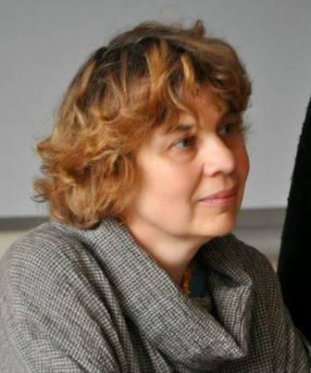
Екатерина Рахилина
Проф/, д. ф. н., НИУ ВШЭ, вед. н. сотр. Института русского языка им. В.В. Виноградова РАН, разработчик НКРЯ и других корпусных проектов.

Slide 67
Цикл лекций по КЛ
Компьютерная лингвистика. Национальный корпус русского языка: новые компьютерные ресурсы для лингвистов и нелингвистов:
что такое корпус языка,
что такое национальный корпус,
для чего они нам могут понадобиться
как пользоваться НКРЯ

Slide 68
Рахилина Екатерина:
Первые, небольшие корпуса появились во второй половине 20 века,
потом им на смену пришли крупные национальные корпуса и произвели революцию в лингвистике.
Постепенно корпуса войдут и в жизнь обычных людей.

Slide 69
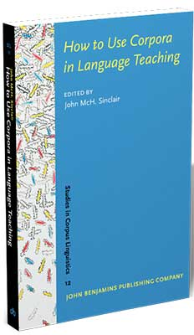
Хорошая книжка
How to Use Corpora in Language Teaching
John McH. Sinclair
[Studies in Corpus Linguistics, 12] 2004. viii, 308 pp.

Slide 70
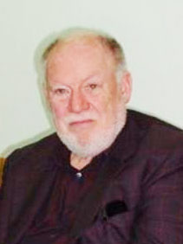
John McH. Sinclair (1933-2007)
Корпусной лингвист (Бирмингем, Тоскана), лексикограф, член Ассоциации лингвистики Великобритании, проф. европейской академии, университетов Гетеборга, Шанхая, Глазго и др…

Slide 71
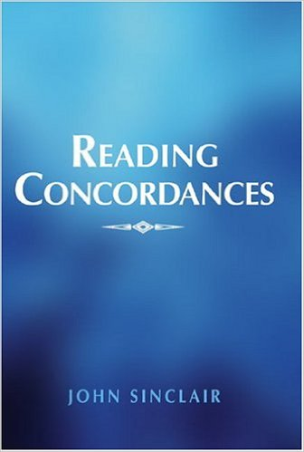
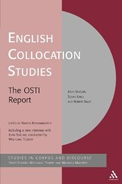
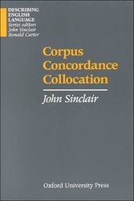
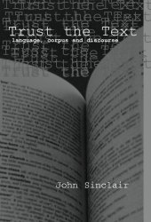
John McH. Sinclair
Прекрасный мыслитель и писатель, внес большой вклад в создание Британского нац. корпуса

Slide 72
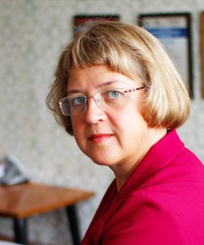
Грудева Елена Валерьевна
Д-р ф-х наук, проф., зав. кафедрой отечественной филологии и прикладных коммуникаций Череповецкого гос. ун-та лексикограф, тестолог, теолог (Православный Свято-Тихоновском ГУ).

Slide 73
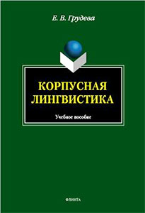
Грудева Елена Валерьевна
Корпусная лингвистика [Электронный ресурс] : учеб. пособие /
Е.В. Грудева. – 2-е изд., стер. – М. : ФЛИНТА, 2012. – 165 с.

Slide 74
Счастья Вам!

